Slide 1

Pakiet R w obliczeniach statystycznych
Analiza rozkładu przestrzennego i czasowego emisji metanu (CH₄) w skali region Europy na podstawie bazy EDGAR.
Paweł Sadowski
Olab Schab
WFiiS 2016
4 rok IS

Slide 2
Spis treści
Kilka słów o metanie: skąd się bierze i co powoduje
Wprowadzenie do danych: pochodzenie, obróbka, analiza
Analiza emisji w Europie: porównanie emisji dla państw eurpejskich
Analiza emisji dla Polski: analiza emisji krajowej
„Heatmapa” emisji: animacja wieloletniej emisji metanu
Podsumowanie: analiza otrzymanych wyników

Slide 3
Kilka słów o metanie
Czym jest metan?
Skąd się bierze?
Jak wpływa na środowisko?

Slide 4
Wprowadzenie do danych
EDGAR – Emissions Database for Globa Atmospheric Research
Struktura danych
Obróbka danych

Slide 5
Analiza emisji w Europie
Protokół z Kioto

Slide 6
Analiza emisji w Europie
Spadek emisji na przestrzeni lat 1970 – 2008 w Europie (podział na 4 dekady)
Sposób wykonania mapy:
Wnioski:

Slide 7
Analiza emisji w Europie
Spadek emisji na przestrzeni lat 1970 – 2008 w Europie (podział na 4 dekady)
Sposób wykonania wykresów:
Wnioski:

Slide 8
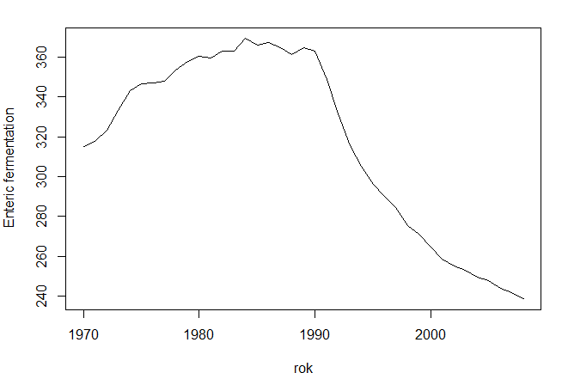
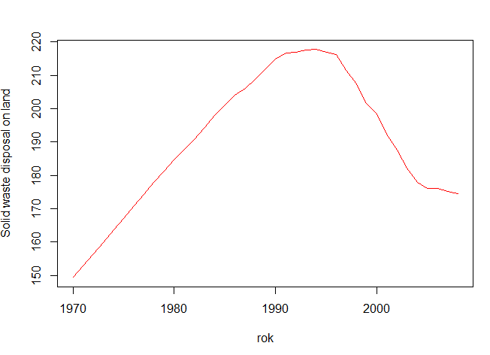
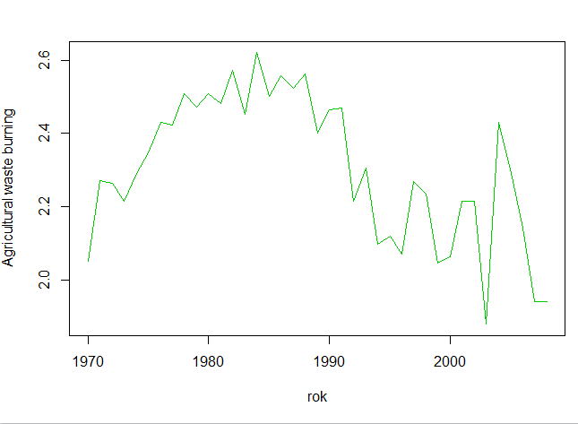
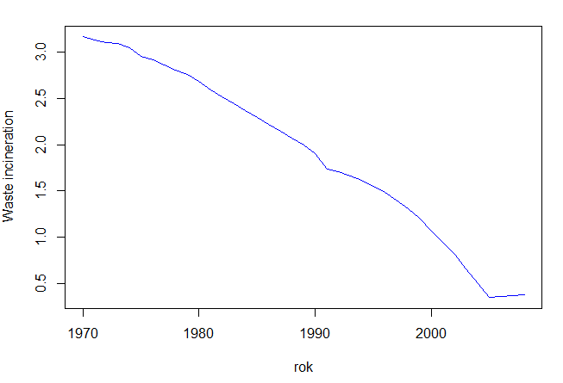
Analiza emisji w Europie
Wykresy 4 źródeł emisji o najwyższej sumie generowania metanu
Sposób wykonania wykresów:
Wnioski:

Slide 9
Analiza emisji w Europie
Porównanie emisji w Europie do emisji na świecie
???

Slide 10
Analiza emisji dla Polski
Emisja w latach 1988 - 2008
Protokół w Kioto
Średnia emisja metanu w latach 1988 - 2008
Rok | `88 | `89 | `90 | `91 | `92 | `93 | `94 | `95 | `96 | `97 | `98
Wartość
 | `99 | `00 | `01 | `02 | `03 | `04 | `05 | `06 | `07 | `08
Procentowy spadek w stosunku roku 1988 a 2008:

Slide 11
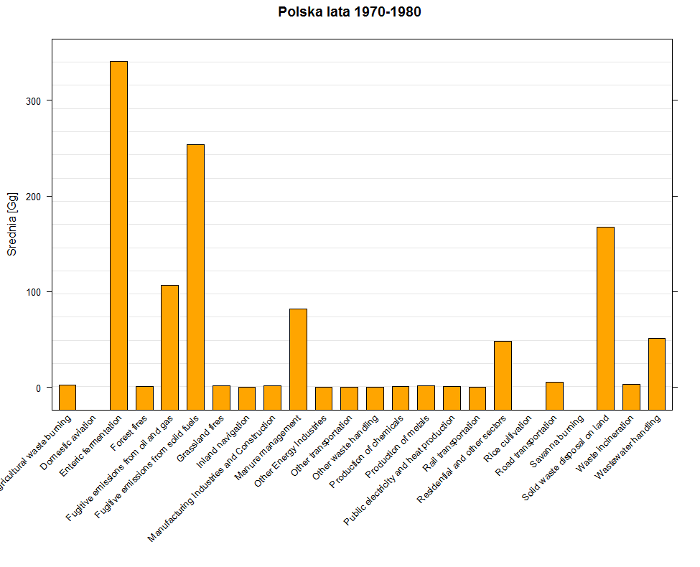
Analiza emisji dla Polski
Emisja metanu z poszczególnych źródeł (podział na 4 dekady)
Tu też będzie gif
Sposób wykonania wykresów:
Wnioski:

Slide 12
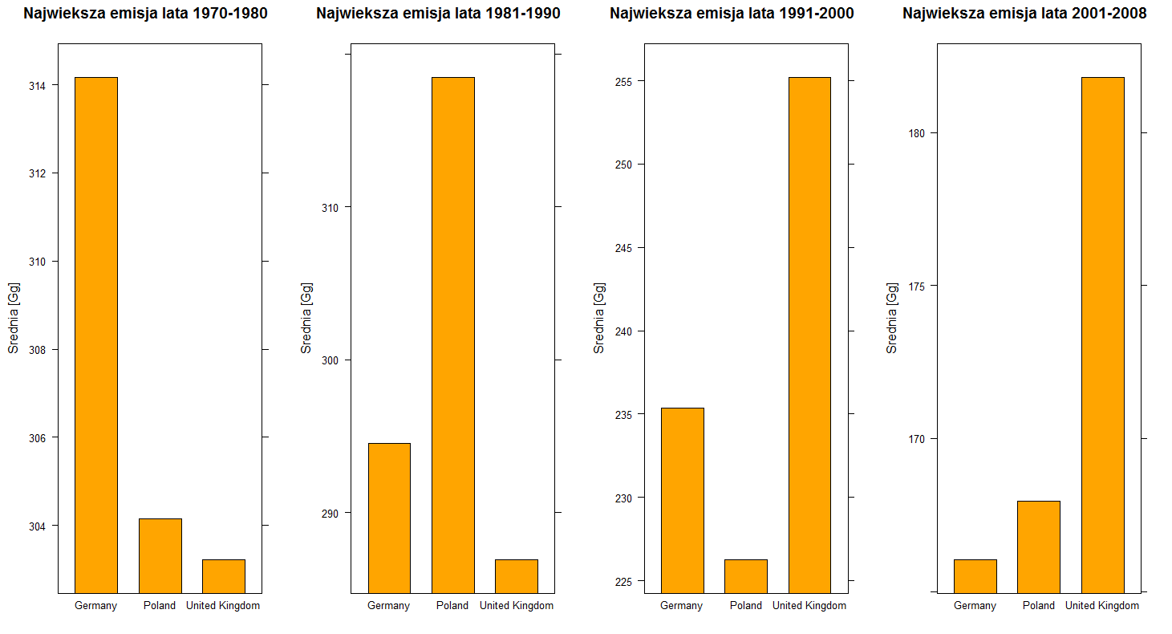
Analiza emisji dla Polski
Porównanie 3 państw emitujących najwięcej metanu w Europie
Sposób wykonania wykresów:
Wnioski:

Slide 13
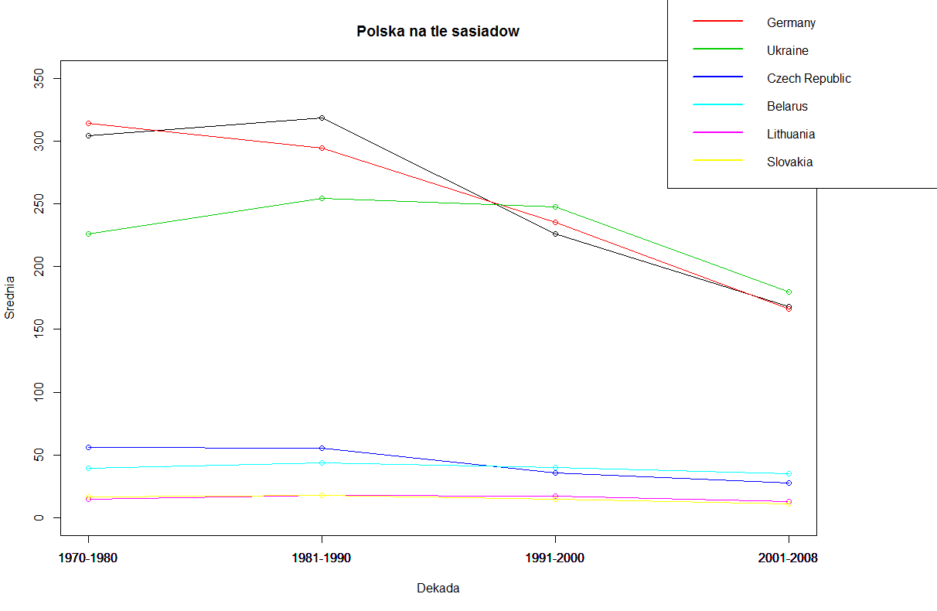
Analiza emisji dla Polski
Polska na tle sąsiadów (pełen przebieg lat)
Sposób wykonania wykresów:
Wnioski:

Slide 14
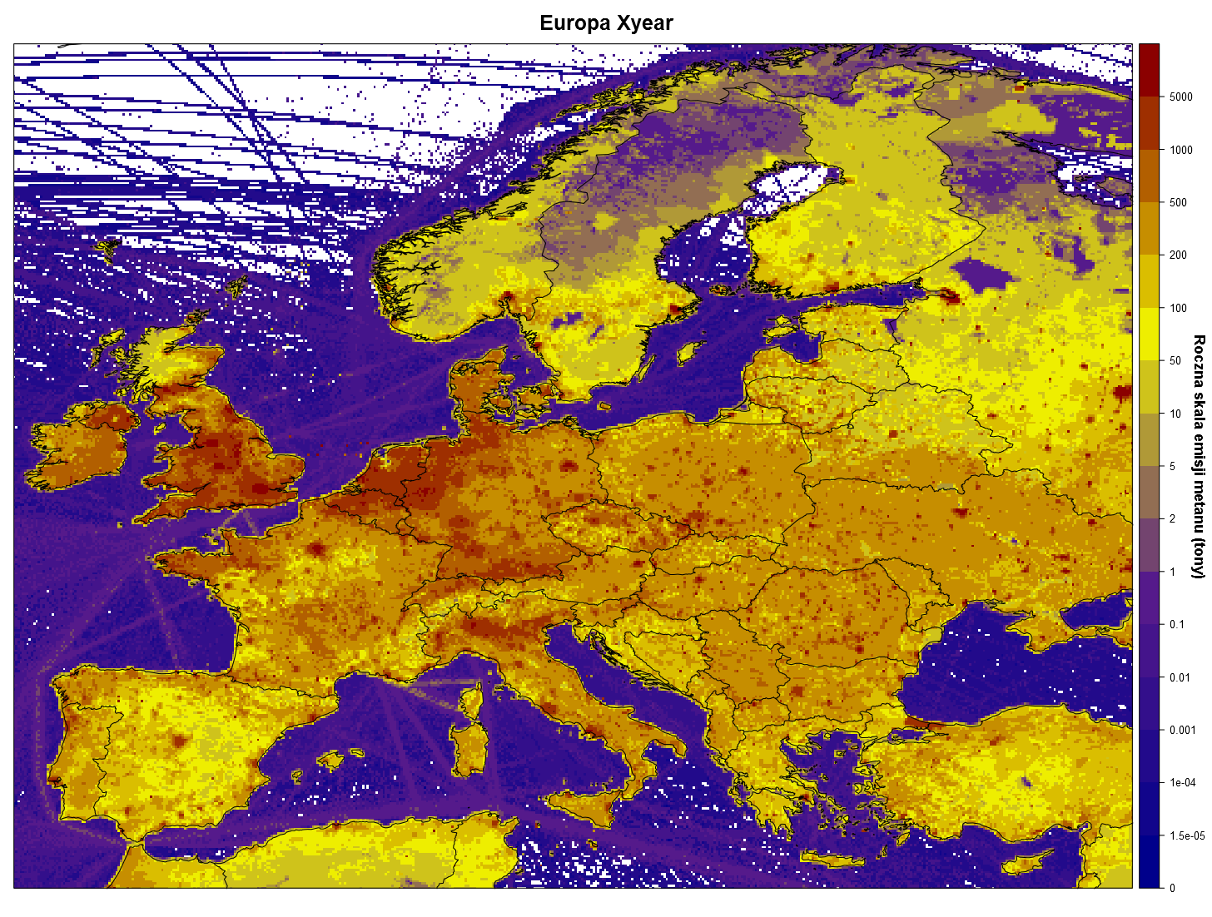
Mapa cieplna dla Europy
Animacja emisji metanu w latach 1970 - 2008
Sposób wykonania mapy:
Wnioski:

Slide 15
Podsumowanie
Coś powiedzieć o wynikach
Coś powiedzieć o kodzie

Slide 16
Pakiet R w obliczeniach statystycznych
Analiza rozkładu przestrzennego i czasowego emisji metanu (CH₄) w skali region Europy na podstawie bazy EDGAR.
Dziękujemy za uwagę
Paweł Sadowski
Olab Schab
WFiiS 2016
4 rok IS

